Slide 1

העשרת תכנון ראשים בסקצ'אפ
חנוכיון 2023

Slide 2
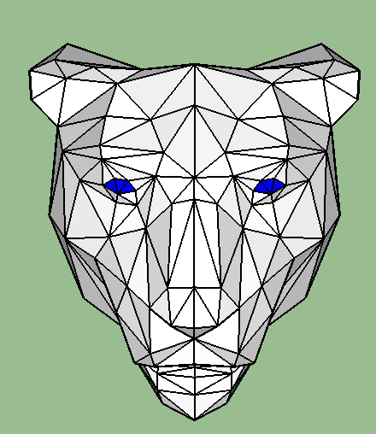
מזהים את המתקן שבתמונה?

Slide 3
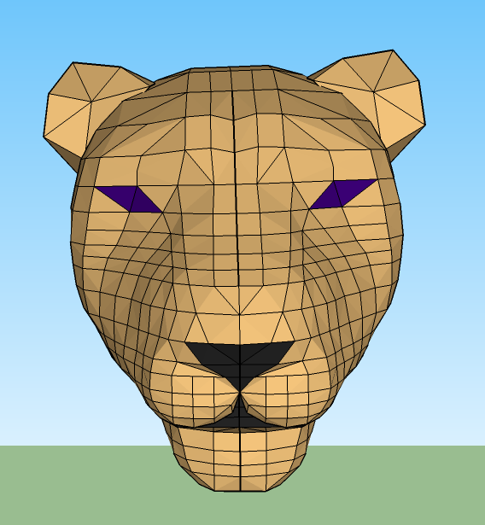

Slide 4
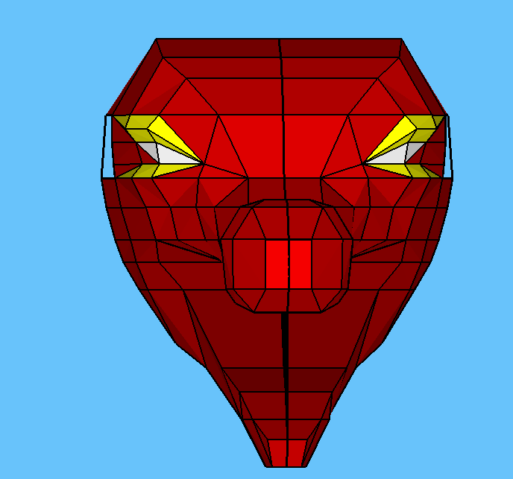
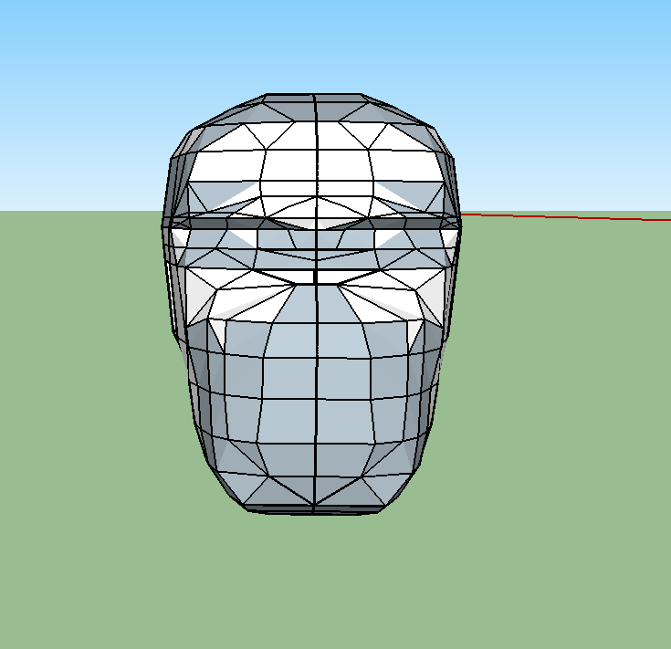
כל ראש שתוכנן אי פעם התחיל מאפס

Slide 5
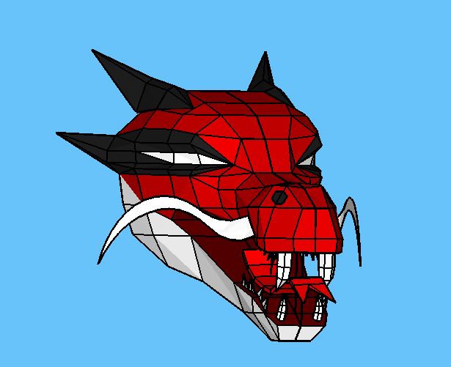
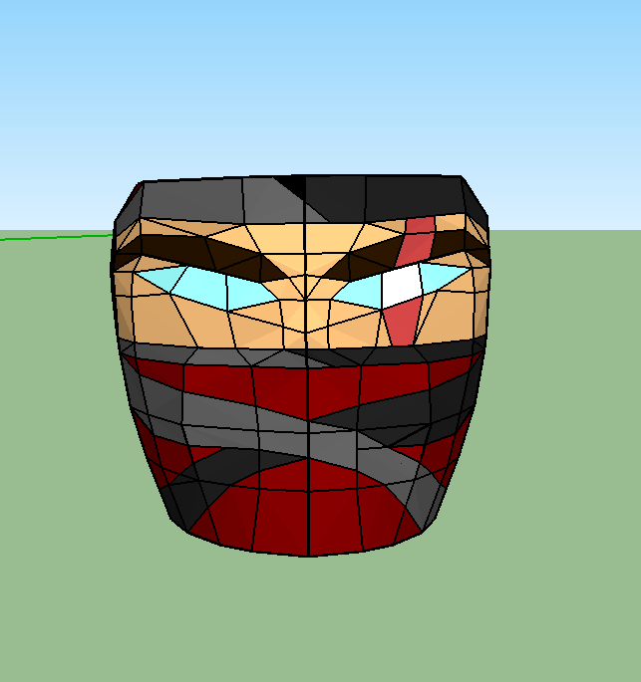
אין ייאוש בעולם כלל

Slide 6
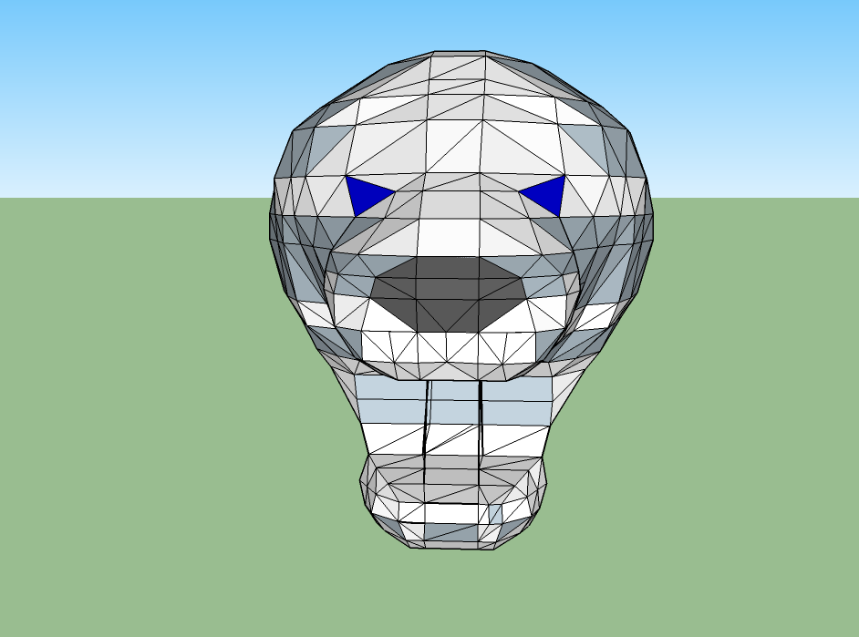
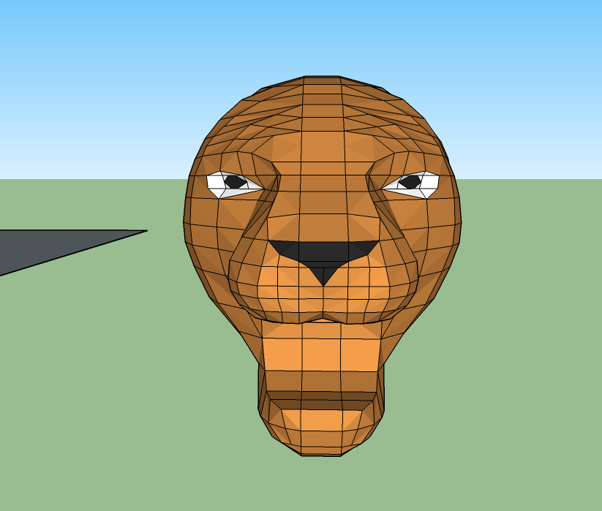
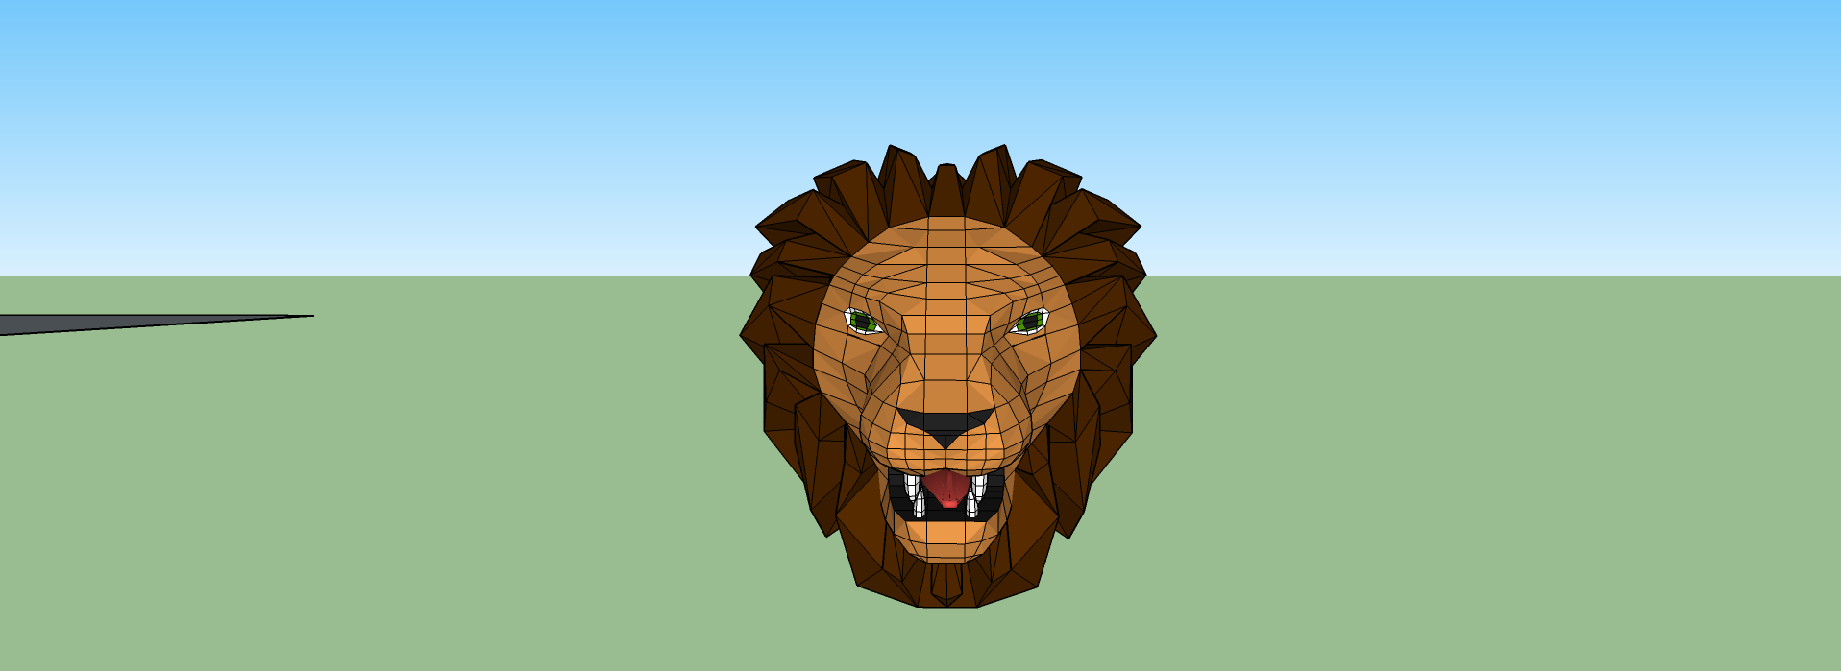

Slide 7
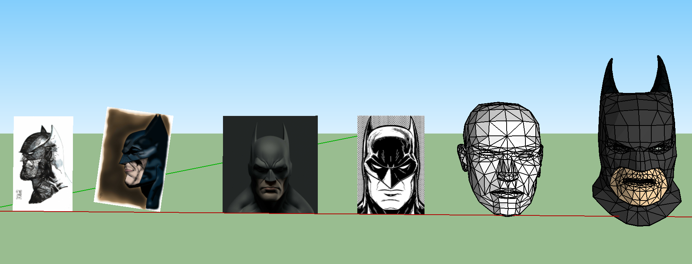
שלב ראשון - בחירת רפרנסים
בשביל לתכנן ראש בצורה הכי מציאותית וקרובה למקור צריך להשתמש בכמה שיותר רפרנסים ותמונות (עדיפות לפחות לתמונה מכל היטל: על, פנים וצד), ובמודלים תלת מימדיים. תעזרו במאגר הרפרנסים!!
מודלים מwarehouse
תמונות מפרופיל
תמונות מהפרונט

Slide 8
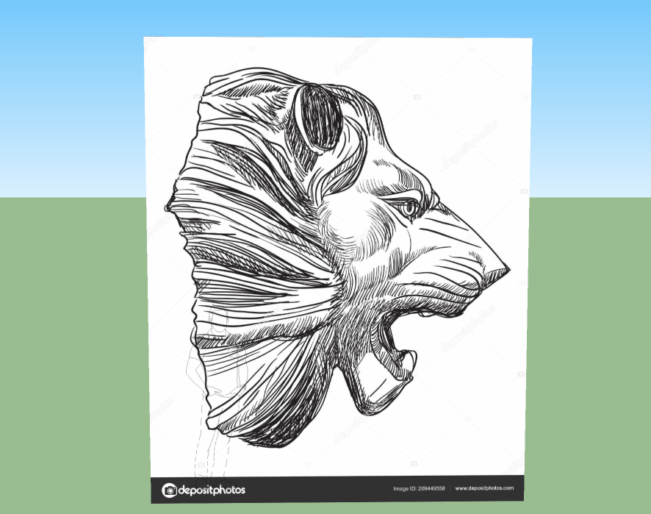
שלב שני - תכנון פרופיל
שלב ראשון בתכנון פרופיל- מציאת תמונת פרופיל טובה של הדמות.
חשוב להשתמש בתמונה מהצד בדיוק.

Slide 9
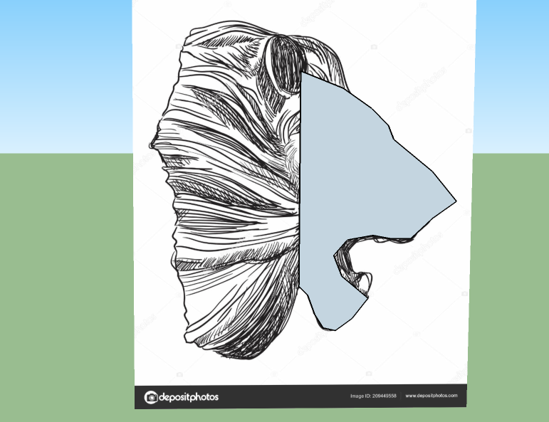
שלב שני - תכנון פרופיל
שלב שני בתכנון פרופיל - מעבר על קווי מתאר. כשעוברים על קווי מתאר לא מתייחסים לאוזניים, לשון, שיניים וכו', אלא רק לאיברים שיבנו על ידי
היציאות נפח.

Slide 10
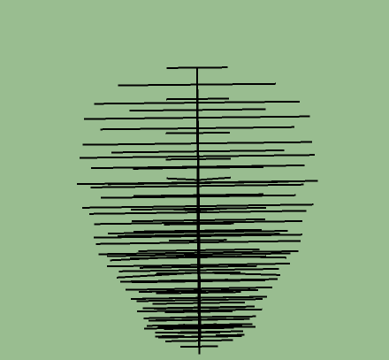
יציאות נפח
פרופיל
קווים אופקיים שיוצאים מהפרופיל ונותנים לראש את הנפח והצורה.
ראש ממבט על

Slide 11
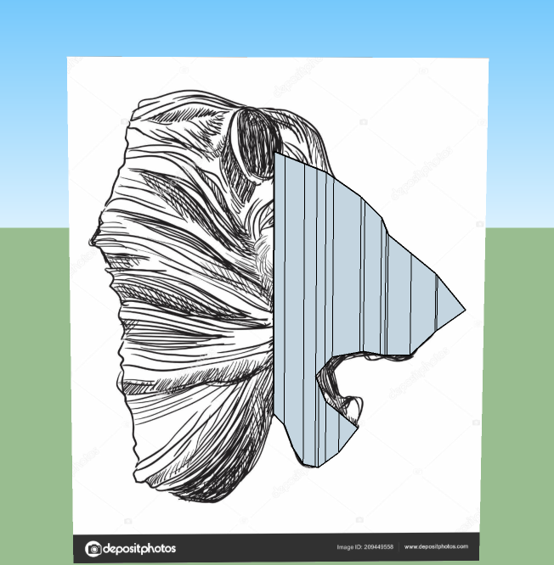
שלב שני - תכנון פרופיל
שלב שלישי בתכנון פרופיל - העברת קווים אנכיים (על הציר הכחול) מכל שבירה (נק' חיבור בין שני קווי מעטפת).

Slide 12
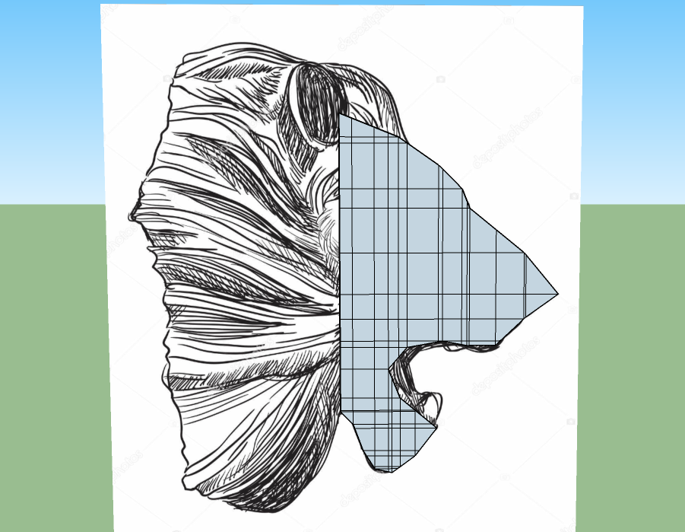
שלב שני - תכנון פרופיל
שלב רביעי בתכנון פרופיל - העברת קווים אופקיים (על הציר האדום) מכל שבירה (נק' חיבור בין שני קווי מעטפת).

Slide 13
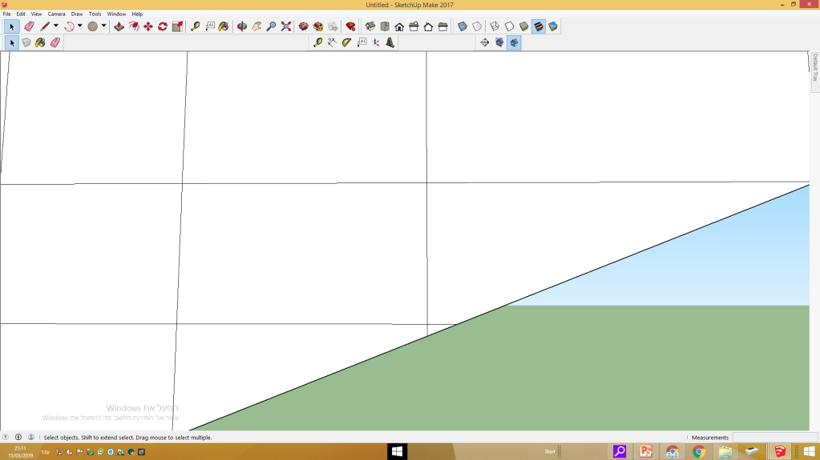
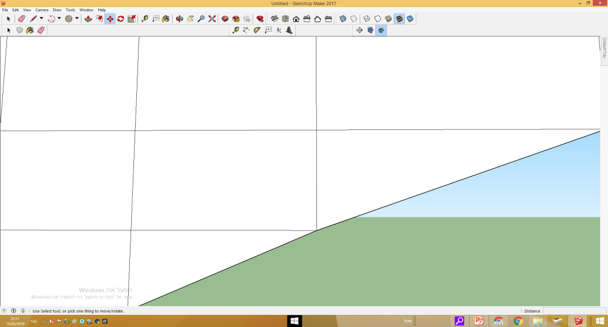
שלב שני - תכנון פרופיל
שלב חמישי בתכנון פרופיל - דילול שבירות מיותרות, ליכוד אנכיות ואופקיות וייפוי. יש לשים לב שהאנכיות והאופקיות לא יוצאות מהצירים ושהמרחק בין הקווים לא קטן מ5 סנטימטרים.

Slide 14
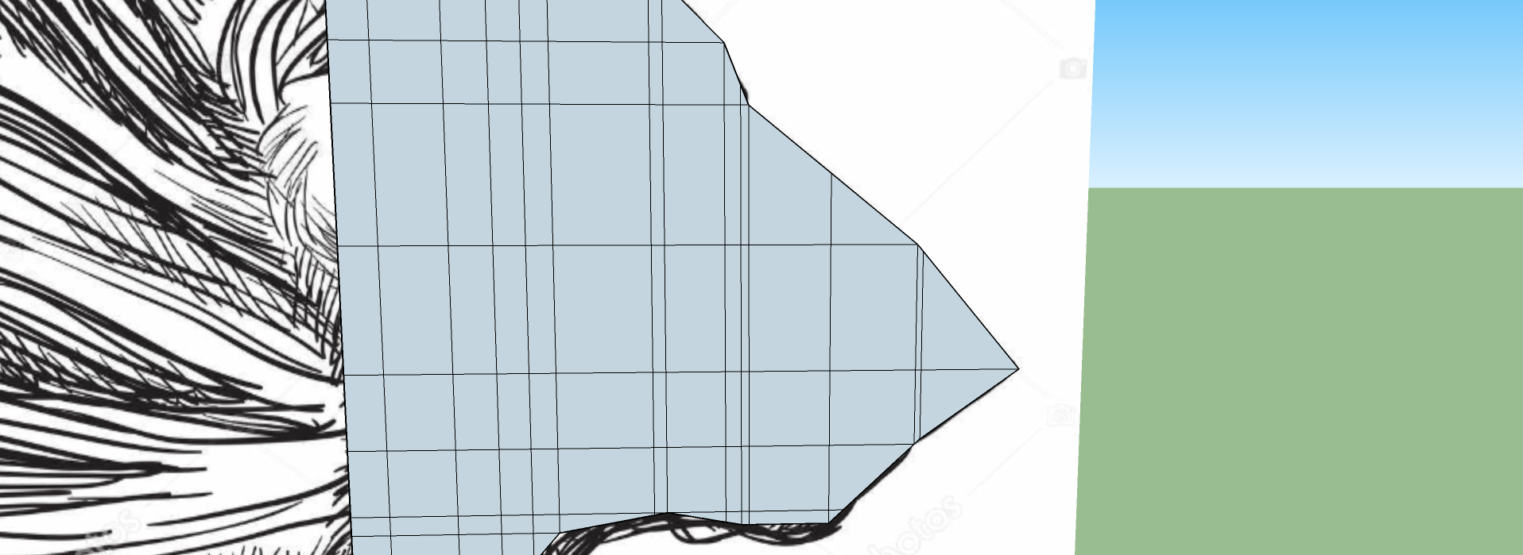
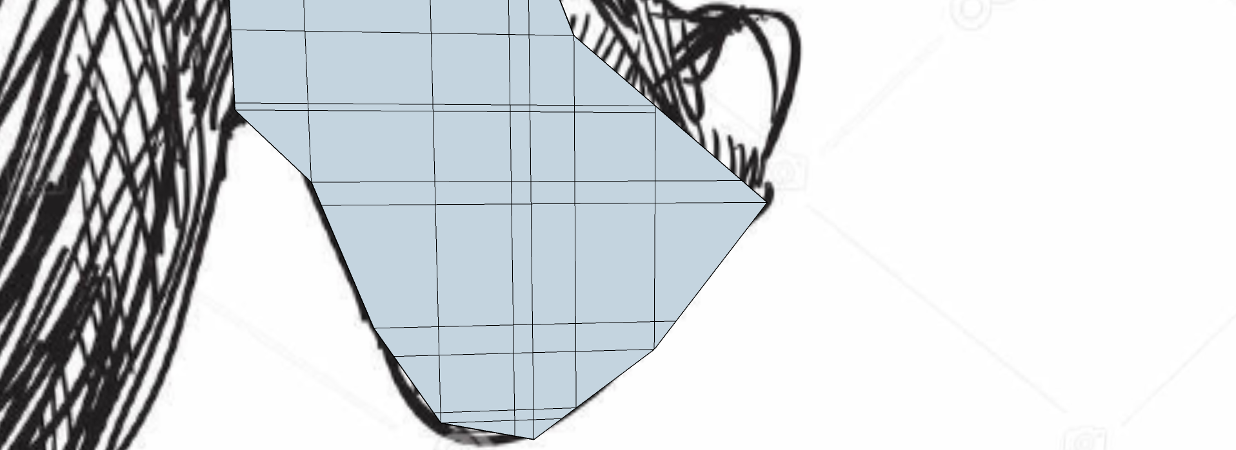
שלב שני - תכנון פרופיל
אנכיות צפופות שיכולות להתלכד
אופקיות צפופות שיכולות להתלכד

Slide 15
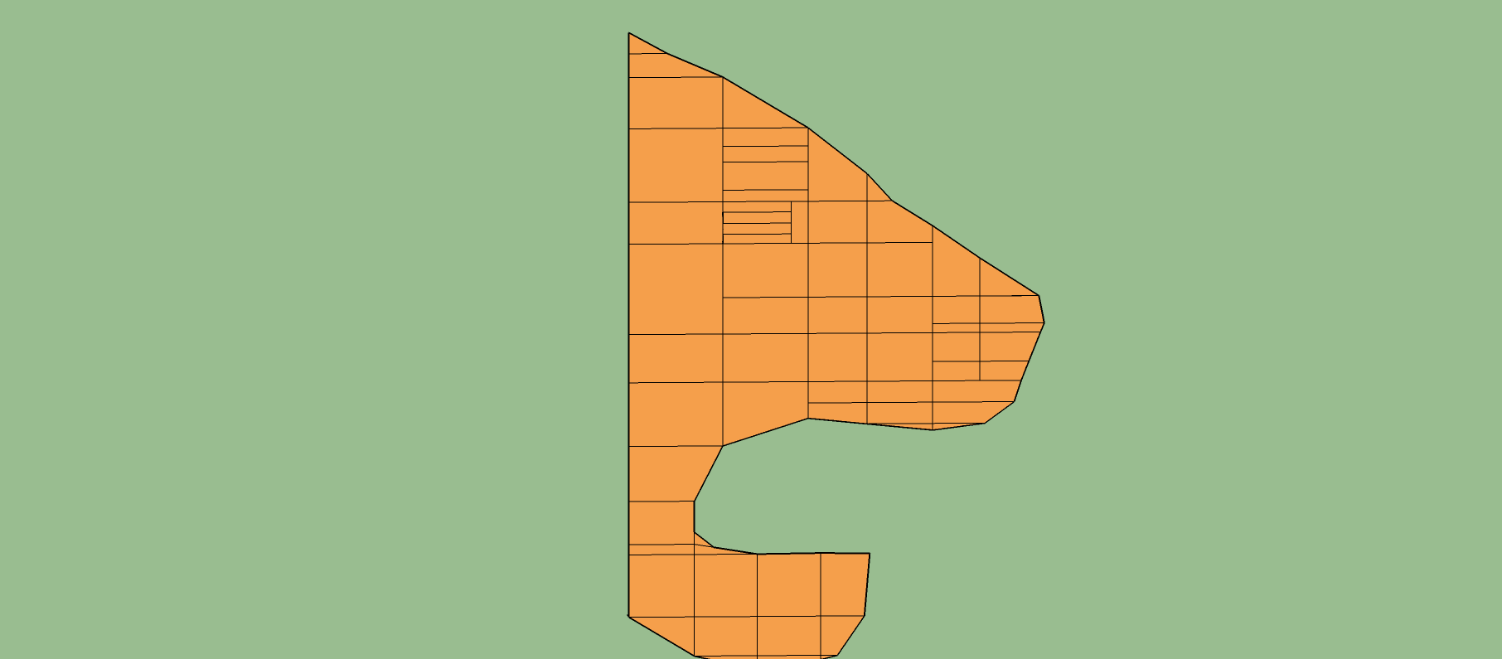
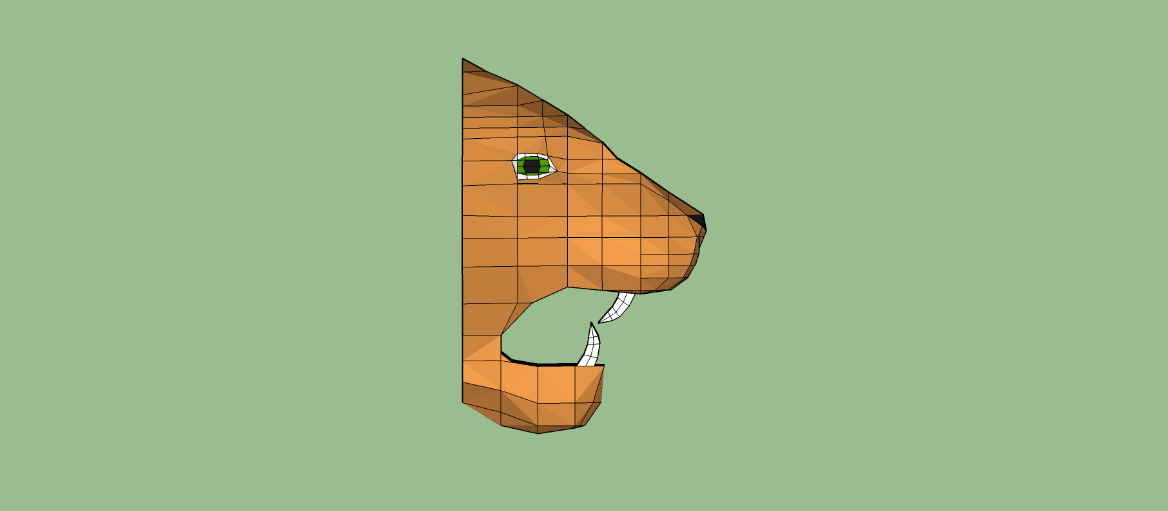
שלב שני - תכנון פרופיל
אופציונלי:
הוספת אופקיות/אנכיות
במקרה של צורך בפירוט, ניתן להוסיף אופקיות או אנכיות נוספות באופן נקודתי, במקומות בהן יש צורך בעוד פירוט.
לדוגמא: בעיניים או באף.

Slide 16
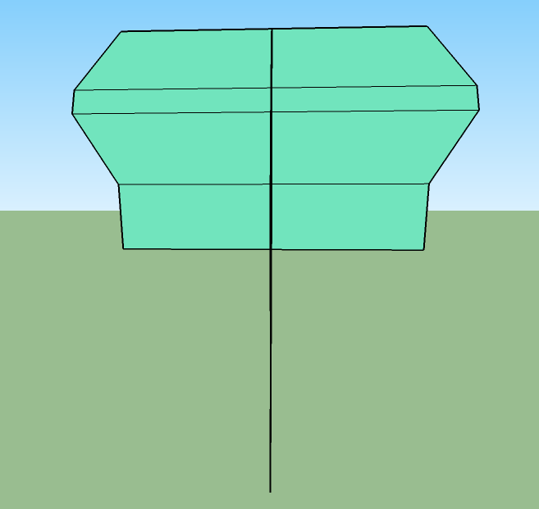
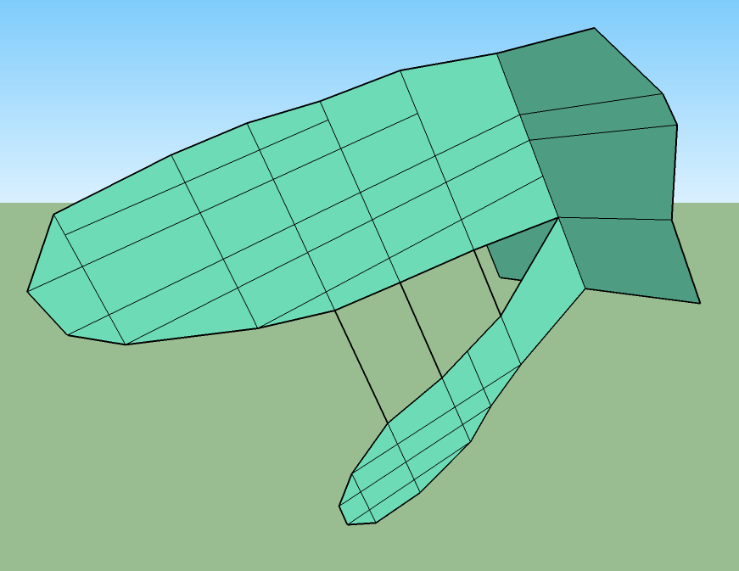
שלב שלישי - יציאות נפח וחיבורי מעטפת אנכית
מכל מפגש של אנכית ואופקית בפרופיל נוציא יציאות נפח ונחבר ביניהן את המעטפת האנכית. כך נעשה על כל קו אנכי בפרופיל.
אוסף יציאות נפח והחיבורים ביניהם נקרא חלון.

Slide 17
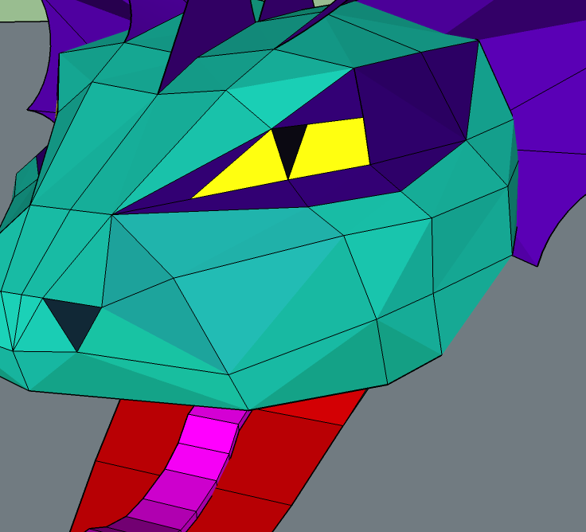
מעטפת אנכית

Slide 18
שלב רביעי - מעטפת אופקית
חיבורי מעטפת אופקית הם החיבורים בין החלונות, בין יציאות הנפח שבאותו מפלס.

Slide 19
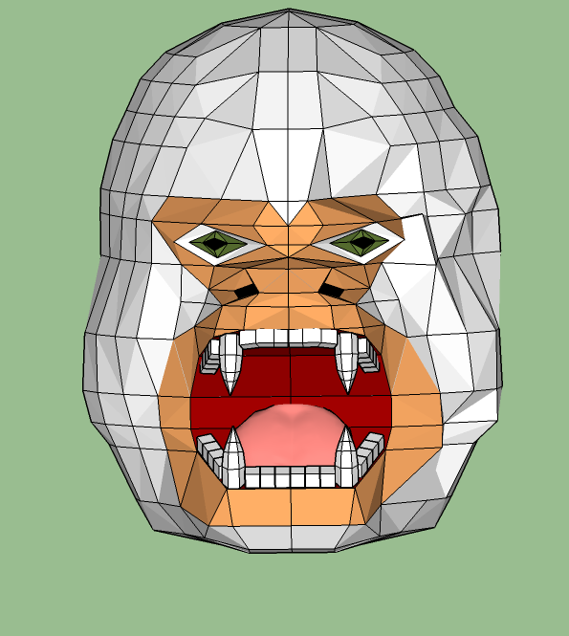
זרימות
איזה צד נראה יותר טוב?
ימין או שמאל?

Slide 20
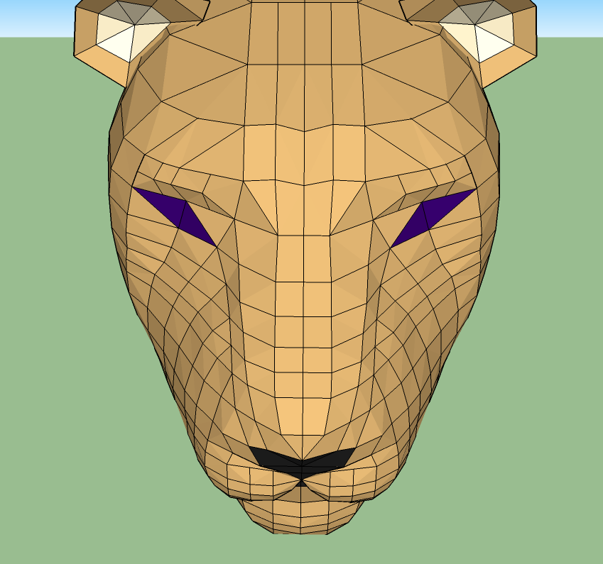
זרימות
חיבור המעטפת האופקית בין החלונות בצורה רציפה.

Slide 21
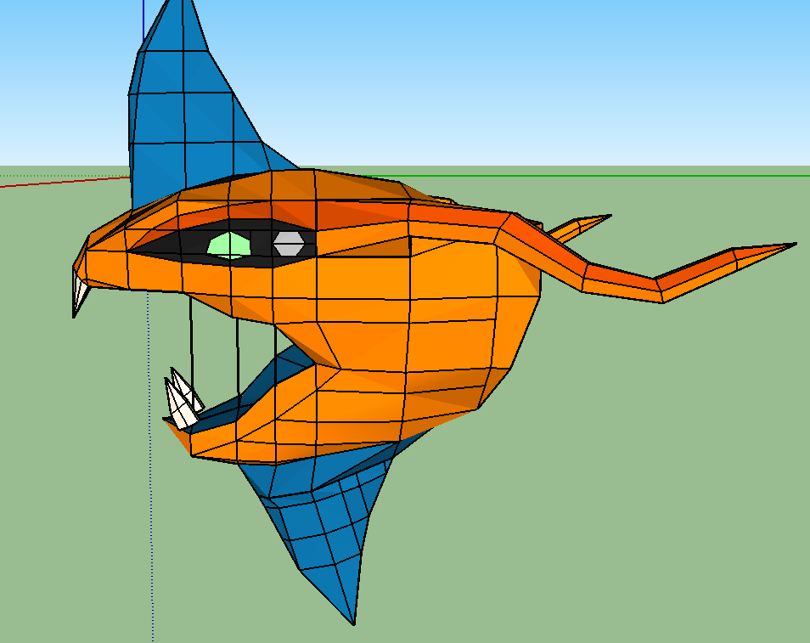
זרימות
יצירת מקביליות

Slide 22
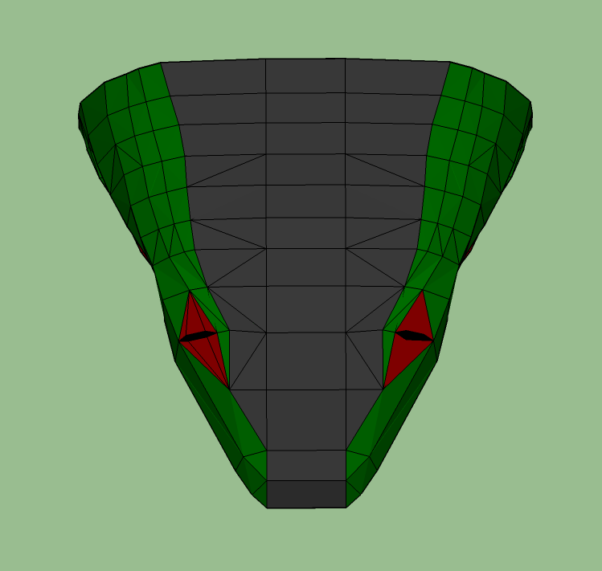
זרימות
דוגמא לא טובה:
חוסר רציפות ועגילות בחיבורי החלונות.
זה מכוער כמו *****

Slide 23
פרופיל אחד
שיטות בנייה
השיטה שמוכרת הכי טוב לשבט ומשתמשים בה הכי הרבה, לפי השלבים הבאים:
בניית פרופיל
יציאות נפח ומעטפת אנכית
מעטפת אופקית
כשבונים בשיטה זו, הרבה פעמים משתמשים במרפסות.
מרפסות הן יציאות נפח מהיציאות נפח, יש שני סוגים של מרפסות: אנכיות אופקיות.

Slide 24
שני פרופילים
שיטות בנייה
תהליך התכנון והבנייה זהה לשיטת פרופיל אחד, רק שכאן נכפיל את הפרופיל
שיטה זו מוסיפה יציבות וחוזק רב לראש, אך יוצרת יותר עבודה ומחייבת דיוק מוחלט בין שני הפרופילים.

Slide 25
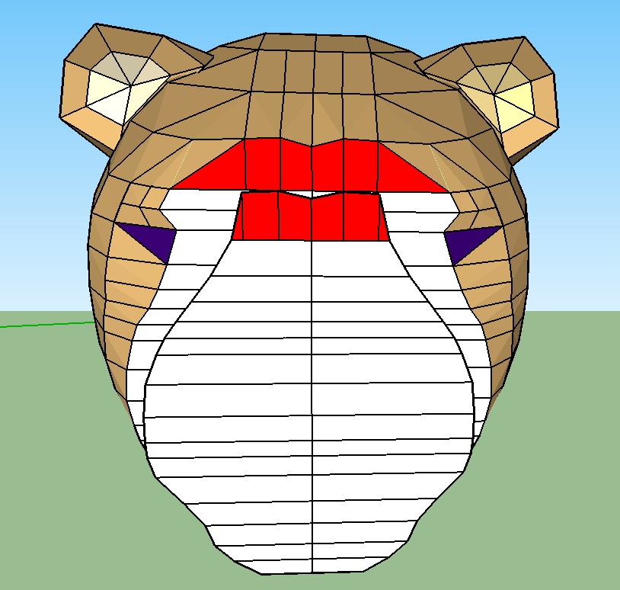
מרפסות אנכיות
קו אנכי (על הציר הכחול) שיוצא מתוך היציאת נפח העליונה, משמש לרוב ליצירת "גבות"

Slide 26
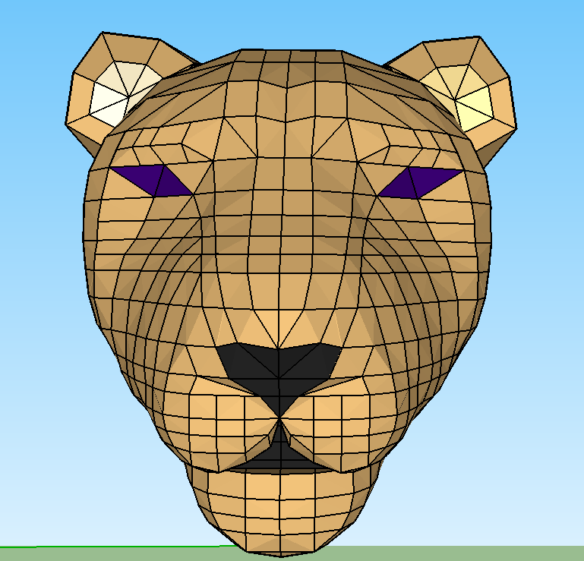

Slide 27
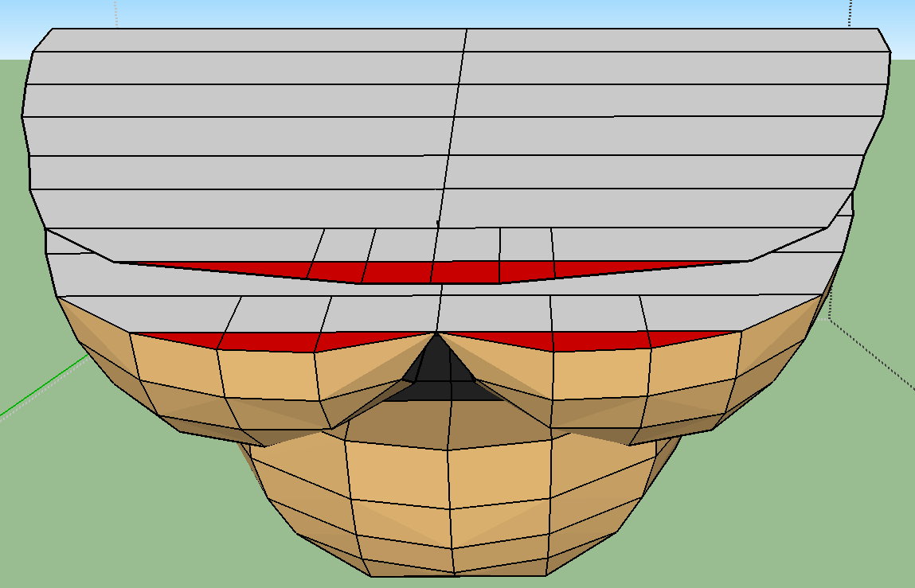
מרפסות אופקיות
קו אופקי (על הציר הירוק) שיוצא קדימה מתוך היציאת נפח הקיצונית ביותר, משמש ליצירת שק אשכים / סנטר / שפתיים וכו'

Slide 29
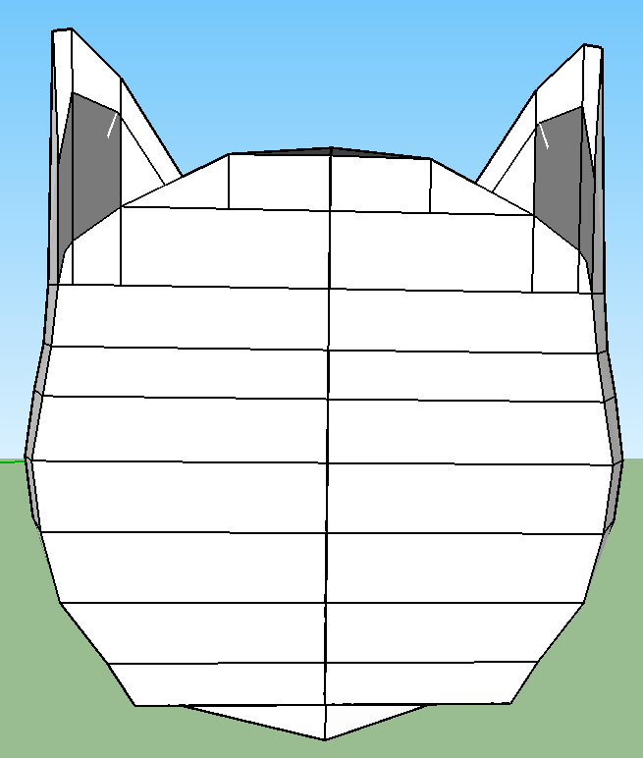
יצירת איברים ע"י מרפסות אנכיות
בראש זה השתמשו במרפסות אנכיות על מנת לייצר אוזניים.
בשיטה זאת האיברים מתמזגים בצורה המיטבית עם הראש, יותר קלים לבנייה ומשמעותית יותר יציבים, מאשר בנייה בנפרד של האיברים והדבקתם לראש.

Slide 30
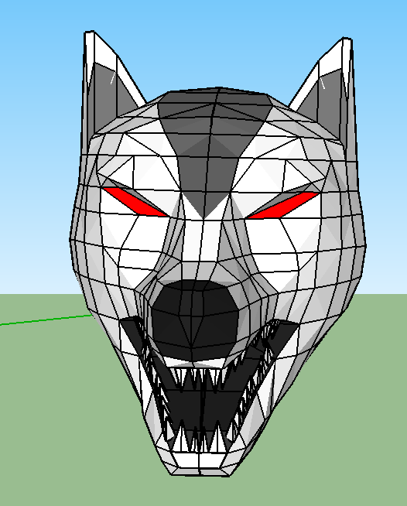

Slide 31

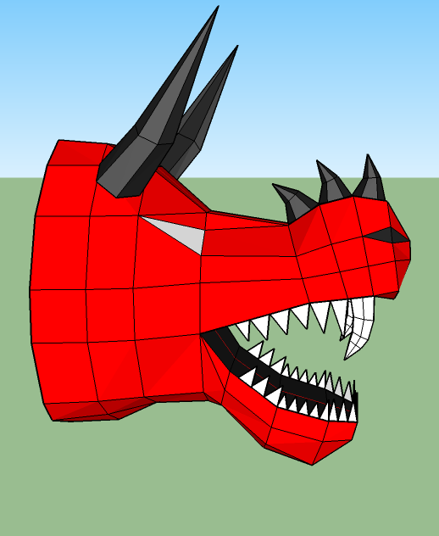
חלונות
שיטות בנייה
כאשר נתכנן ראש הבנוי מחלונות, נעבוד בדומה לתכנון בשיטת פרופיל.
כשמגיעים לתוצר יחסית מתקדם מוחקים את הפרופיל ומתחילים לשחק עם החלונות: להוסיף עוד יציאות לחלון, לשחק עם הזוויות וכו'.
היתרון בבניית ראש מחלונות הוא שהיא נותנת לנו את האפשרות לשחק עם הזוויות של החלונות, בשונה מבנייה בפרופיל בה כל החלונות מקבילים אחד לשני, ומקלה על העבודה בפועל.
נשתמש בשיטה זו לראשים יותר פשוטים.

Slide 32
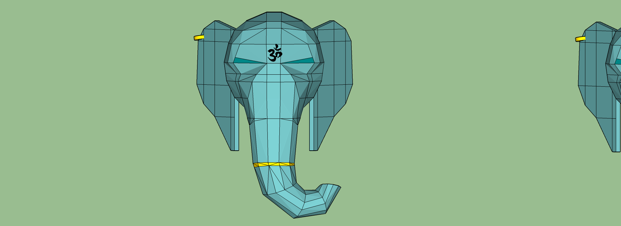
חלקים
שיטות בנייה
מחלקים את הראש לחלקים ובונים כל אחד מהם בנפרד.
החלוקה תלויה בדמות ובאופן הבנייה, ולאחר שכל החלקים מוכנים מחברים אותם אחד לשני.
כל חלק יכול להיבנות בשיטה שונה. למשל, הפיל שבתמונה מחולק ל3 חלקים:
ראש - בשיטת שני פרופילים
חדק - בשיטת חלונות
אוזניים - פרופיל דו מימדי

Slide 33
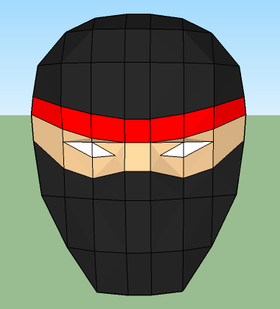
פרופיל פנים
שיטה שלא השתמשו בה אי-פעם בשבט.
בשיטה זו, בדומה לשיטות הפרופילים האחרות, בונים פרופיל וממנו מוציאים יציאות נפח, השוני הוא שאת היציאות נפח מוציאים קדימה ו//או אחורה ולא לצדדים.
שיטה זו מתאימה לבניית ראשים של בני אדם ומסכות.
את הסגירה האחורית של הראש (העורף) ניתן לבנות בנפרד, או על ידי יציאות נפח לא סימטריות.

Slide 34
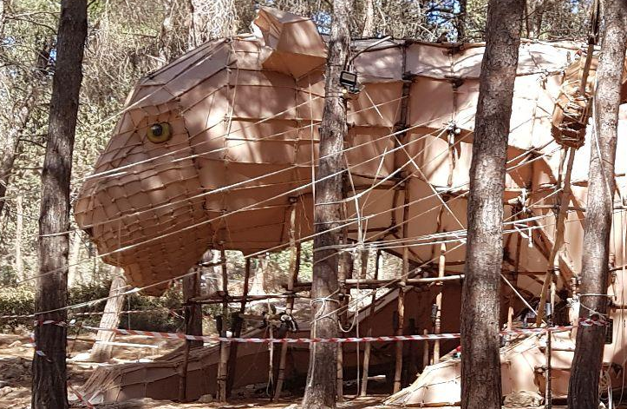
ראש שבנוי בחלקו מסנדות

Slide 35
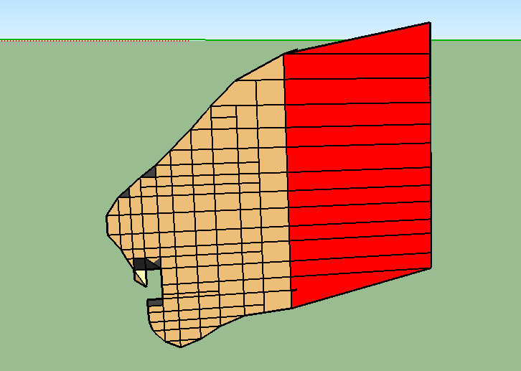
ראש שבנוי בחלקו מסנדות
לאחר בניית הפרופיל, מחליטים איזה חלק יהיה מחלונות ומה יהיה ה"ראש". (הפרופיל יהיה מפושט בחלקו האחורי)

Slide 36
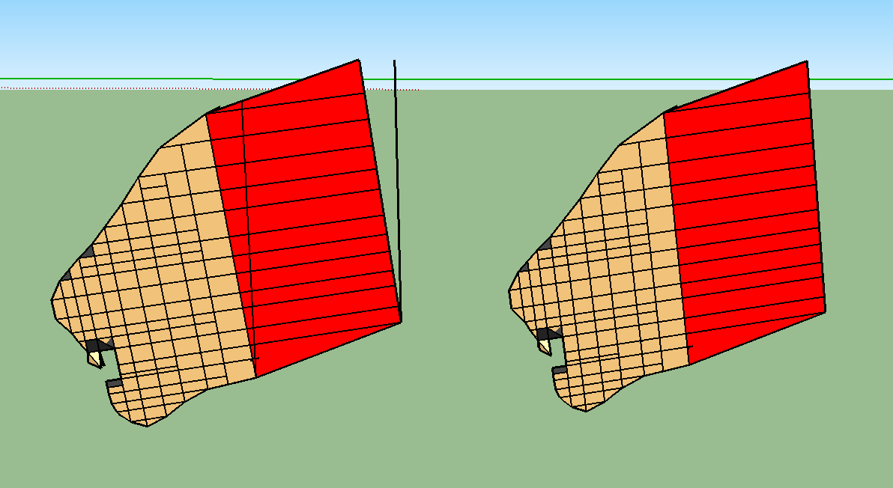
ראש שבנוי בחלקו מסנדות
נסובב את הפרופיל לזווית המשוערת שלו

Slide 37
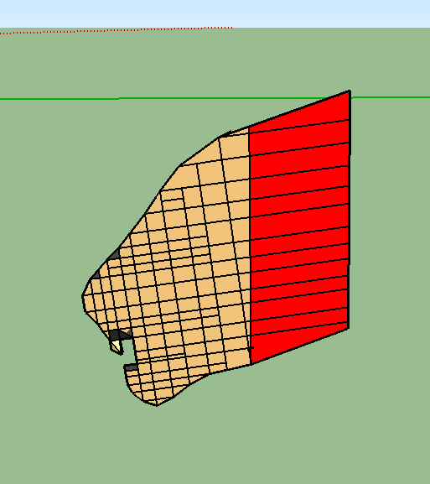
ראש שבנוי בחלקו מסנדות
נעביר אנכיות בחלק שבו בונים מחלונות. האנכיות יהיו החלונות!
סידור מחדש של הראש
א
א
ב
ב
ונמשיך לעבוד על הראש כרגיל!

